Slide 1

快递管理与服务系统（CMASS）
@ Open-Source Software

Slide 2

快递管理与服务系统（CMASS）
1
软件概述
2
主要功能
3
实现方法
4
小组成员介绍

Slide 3
快递管理与服务系统（CMASS）
背景
一本地民营物流企业，希望通过对城市网点建设，扩大快运服务通达的片区。企业在每个市设立中转中心、营业厅、快递员三个层级快递模式。快递员收件送往营业厅，同市间快递在营业厅通过汽车运输，跨市之间快递一律由营业厅发往中转中心，通过飞机、火车、汽车流通发往收件人所属中转中心。再由收件人所属中转中心发向所属的营业厅。再有快递员在营业厅提件，送达给收件人。随着现公司规模扩大，企业业务量、办公场所、员工数都发生增长，为适应新的环境，提高工作效率和用户满意度， 该公司聘请Q公司开发一套快递物流系统系统。

Slide 4
快递管理与服务系统（CMASS）
满足的需求
寄件人能够查询当前货物的货运状态；
快递员能够往系统输入寄件单信息，并自动计算出运费报价和预计到达日期；
营业厅业务员能够录入装车单、到达单；为快递员生成派件单；每天为快递员收取的快递费用生成收款单；车辆信息管理；司机信息管理；
中转中心业务员能够对送达的货物建立到达单、中转单、录入装车单；
中转中心库存管理人员能够进行库存查看、库存盘点、入库管理、出库管理、库区调整；
财务人员能够管理账户、查看收款单、进行成本管理、查看成本收益表、查看经营情况表；
总经理能够审批单据、查看成本收益表、查看经营情况表、制定薪水策略、制定城市距离、价格等常量；
所有主要操作均有日志记录，并对总经理和财务人员提供查询功能；

Slide 5
快递管理与服务系统（CMASS）
软件预期效果
系统上线运行六个月后，保持合理库存
系统上线运行六个月后，提高用户服务体验
系统上线运行六个月后，增加业务额
系统上线运行六个月后，提高财务人员工作效率
系统上线运行六个月后，为经理的决策做支持

Slide 6
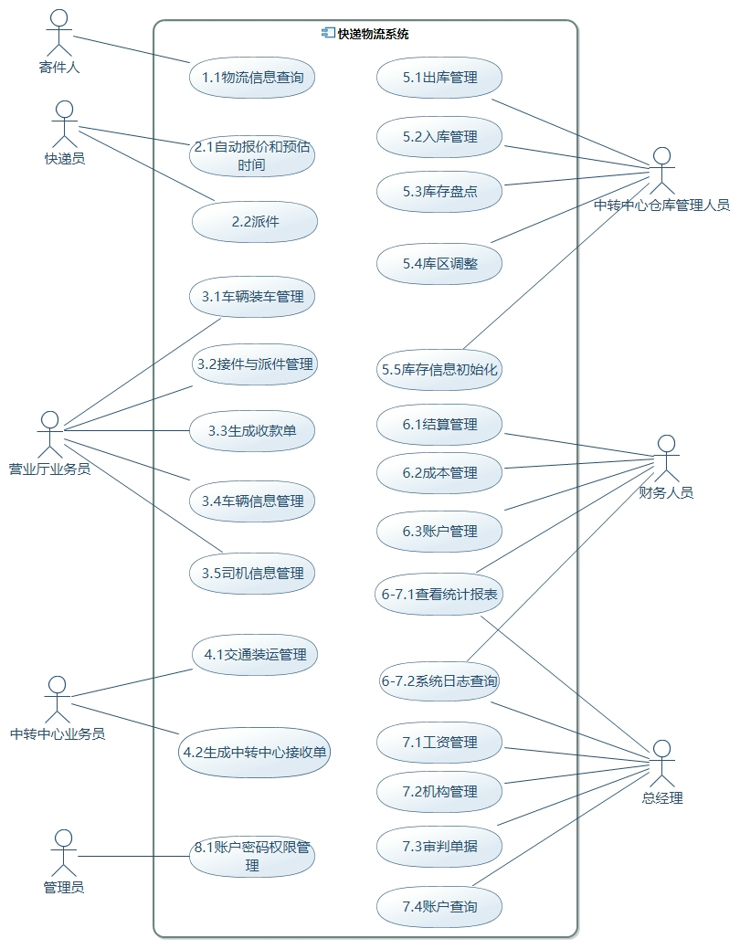
快递管理与服务系统（CMASS）
实现的功能
Notes:
接下来打开软件分别展示软件的功能

Slide 7
快递管理与服务系统（CMASS）
结构
UI层
Bl提供给展示层的接口
BL
DATASERVICE
DATA

Slide 8
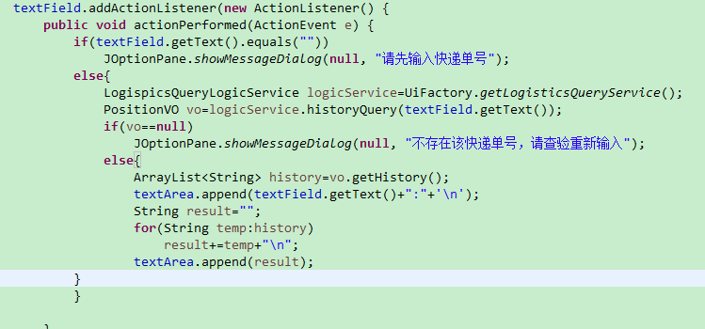
快递管理与服务系统（CMASS）
代码展示
以快递查询为例：
presentation层

Slide 9
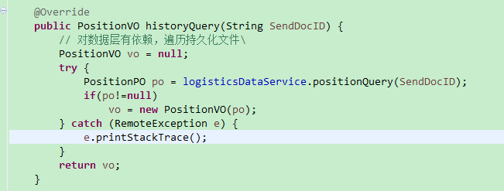
快递管理与服务系统（CMASS）
代码展示
以快递查询为例：
bl层

Slide 10
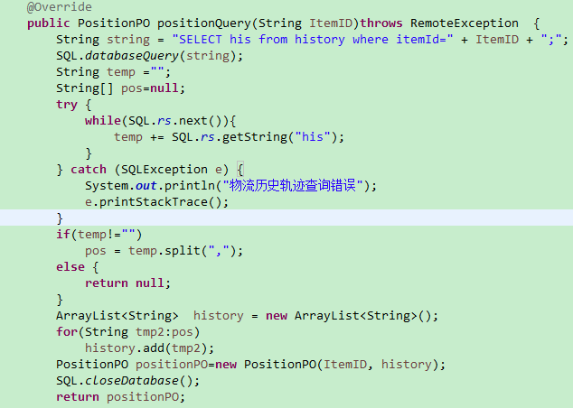
快递管理与服务系统（CMASS）
代码展示
以快递查询为例：
data层

Slide 11
快递管理与服务系统（CMASS）
Open-Source Software小组成员构成
林庆
张健
李芷牧
令佩棠

Slide 12
快递管理与服务系统（CMASS）
大致分工
系统分为八个大的模块，每个人负责两个模块，因而每个人只需对自己负责的业务逻辑熟悉，不需要了解其他功能模块的逻辑和实现。

Slide 13
快递管理与服务系统（CMASS）
主要感想
使用按功能模块分工，每个人单独实现自己模块的所有层次的代码。这一方面使得我们四个人能够较为独立地进行开发，另一方面却可能违背分层思想的本意，如果项目再扩大，可能我们的方法便有不合时宜的地方；
不理解有些工具的存在意义，就没有去想要使用它们；
详细设计时制订接口缺乏经验，导致后期开发对接口改动很大，接口改动大了，很多自动化的测试内容也就流于形式了。

Slide 14
Questions & Answers

Slide 15


